Slide 1
ПРЕДУПРЕЖДЕНИЕ ЗАБОЛЕВАНИЙ СЕРДЦА И СОСУДОВ
ПЕРВАЯ ПОМОЩЬ ПРИ КРОВОТЕЧЕНИЯХ

Slide 2
Сердце – “маленький хозяин” организма человека

Slide 3
Инфаркт миокарда - это гибель участка сердечной мышцы, обусловленная острым нарушением кровообращения в этом участке.

Slide 4
Инсульт - остро развивающееся нарушение мозгового кровообращения, сопровождающееся повреждением ткани мозга и расстройством его функций.

Slide 5
Гиподинамия (пониженная подвижность) — нарушение функций организм при ограничении двигательной активности, снижении силы сокращения мышц.

Slide 6
Факторы риска заболеваний кровообращения
Факторы риска | Влияние на органы кровообращения | Болезни
Нездоровое питание | избыток жиров и холестерина ухудшает работу сосудов и питание органов, в том числе и сердца. | атеросклероз, гипертония, инфаркт миокарда, инсульт
Курение | Никотин вызывает спазм сосудов, и ткани организма получают мало питательных веществ и кислорода. Сердце работает с большим напряжением. | тромбофлебит, атеросклероз, ишемическая болезнь сердца, инфаркт миокарда и др.
Употребление алкоголя | Алкоголь разрушает клетки сердечной мышцы, они теряют эластичность, коронарные сосуды поражаются атеросклерозом и сердце работает на пределе возможностей. | ишемическая болезнь сердца инфаркт миокарда
Стресс | Возрастают частота пульса, артериальное давление, скорость кровотока, повышается температура тела. | Гипертония инфаркт миокарда, инсульт
Гиподинамия | Недостаток движения оказывается причиной нарушений в деятельности сердца, ухудшает циркуляцию крови и лимфы. Сердце не готово к нагрузкам. | атеросклероз

Slide 7
Первая помощь при кровотечениях
Виды кровотечений | Признаки | Помощь
Капиллярное | кровь сочится со всей поверхности раны | обработать рану и наложить стерильную повязку.
Венозное | кровь более темная, не пульсирует, вытекает спокойно | обработать рану и наложить стерильную давящую повязку.
Артериальное | кровь ярко-красного цвета и всегда пульсирует | наложить жгут выше места ранения, обработать рану и наложить стерильную повязку.
Носовое | возникает в результате травмы, при повышении или понижении артериального давления | 1) сесть, слегка наклонив туловище вперед, 2) положить холод на переносицу, 3) ввести в ноздри тампоны с перекисью водорода

Slide 8
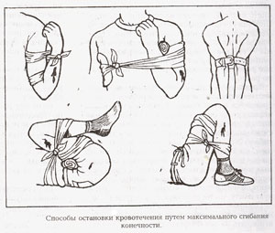
ПРИЕМЫ ОСТАНОВКИ КРОВОТЕЧЕНИЯ В АРТЕРИЯХ

Slide 9
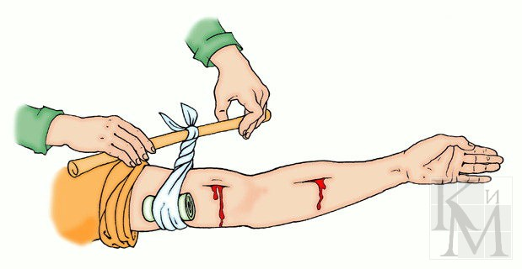
НАЛОЖЕНИЕ ЗАКРУТКИ

Slide 10
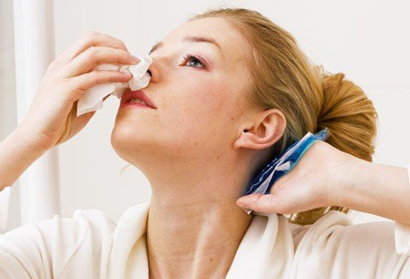
НОСОВОГО КРОВОТЕЧЕНИЯ

Slide 11
ТЕСТОВОЕ ЗАДАНИЕ
1. Инфаркт миокарда – это:
заболевание мышцы сердца
нарушение функций створчатых клапанов
учащенное сердцебиение
2. Инсульт – это:
острое нарушение мозгового кровообращения
нарушение функций полулунных клапанов
замедленное сердцебиение
3. Гиподинамия –это:
избыточный вес
пониженная подвижность
заболевание сердца

Slide 12
ТЕСТОВОЕ ЗАДАНИЕ
4. Одним из признаков артериального кровотечения является:
непрерывность струи крови
алый цвет крови
темный цвет крови
5. Что следует сделать при сильном венозном кровотечении?
наложить давящую повязку
применить методы для остановки артериального кровотечения
обработать рану йодом и сделать повязку

Slide 13
ПРАВИЛЬНЫЕ ОТВЕТЫ
а)
а)
б)
б)
а)
«5» – все ответы правильные
«4» – одна ошибка
«3» - две ошибки
«2» – более двух ошибок

Slide 14
БУДТЕ ЗДОРОВЫ!!! ПУСТЬ У ВАС НИКОГДА НЕ БОЛИТ СЕРДЦЕ!!! СПАСИБО ЗА УРОК!!!

